Slide 1
РОИЗВОДСТВО + КОМПЛЕКСНОЕ ОСНАЩЕНИЕ ЛАБОРАТОРИЙ
8 (800) 302-92-25 – звонок по России бесплатный
Научно-производственное объединение ЗАО «Крисмас+»
Аналитический химический контроль объектов окружающей среды в практике студентов образовательных организаций среднего профессионального образования
Орликова Евгения Константиновна,
ведущий методист учебного центра
ЗАО «Крисмас+», к.пед.н.

Slide 2
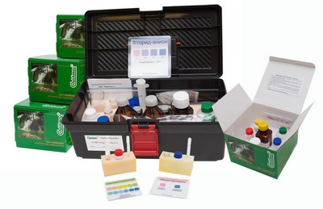
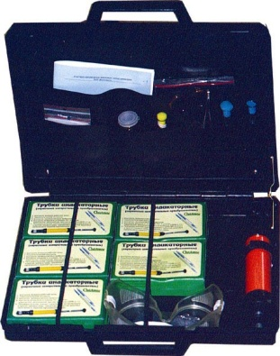
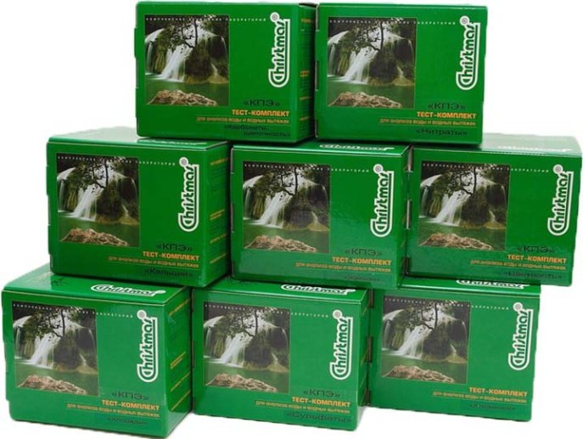
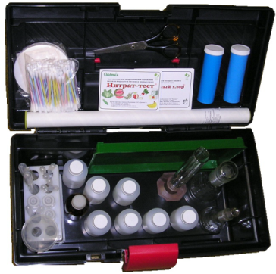
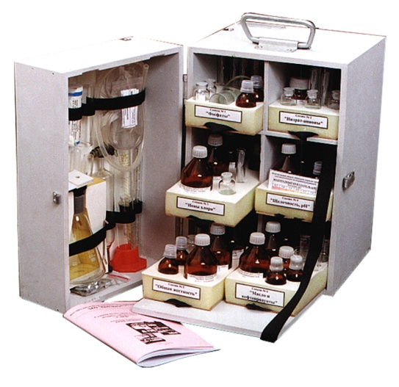
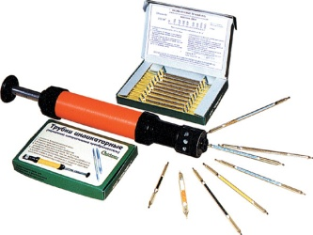
Cредства химического экспресс-анализа: многоотраслевое и многозадачное применение
Контроль сточной воды (охрана окружающей среды)
Индикаторные трубки и МЭЛ для контроля воздуха и промвыбросов
Анализ питьевой и природной воды
(гигиена, экология, гидрология и т.п.)
Санитарно-пищевой анализ (безопасность питания)
и другое
Анализ котловой воды и водоподготовка (энергетика)

Slide 3

Воздух
Биологические
жидкости
Продукты
питания
Живое
вещество
Специальные
среды
Вода
Технологические
среды
Почва
Материалы
«Технология инструментальных исследований Крисмас®»:
разнообразные объекты исследований

Slide 4
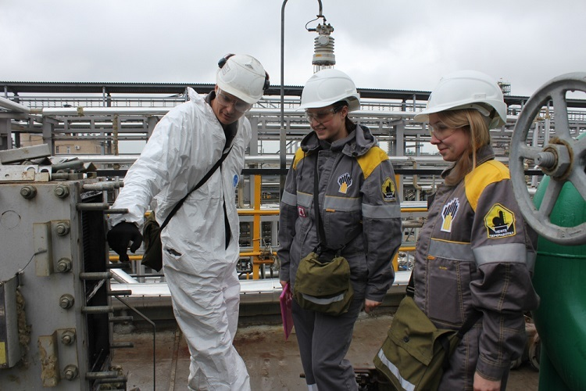
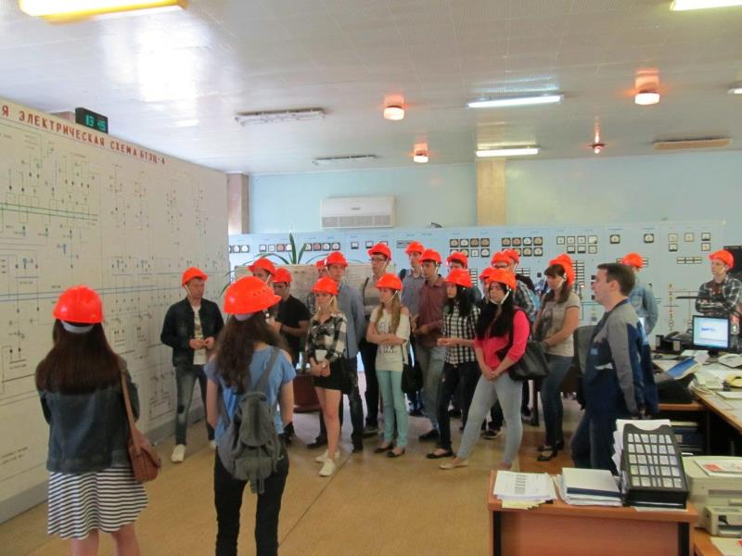

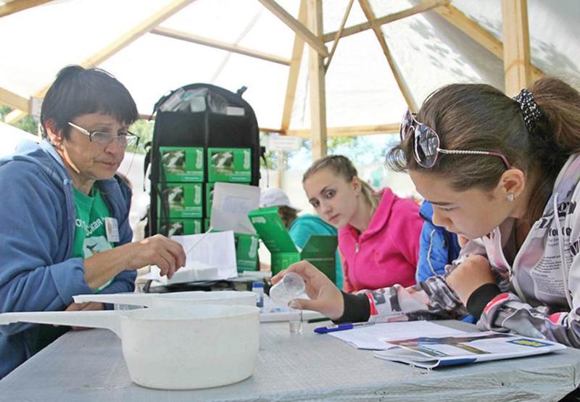
Основные принципы компетентностного подхода
Смысл образования – развивать у обучающихся способность самостоятельно принимать решения на основе полученного опыта
Содержание обучения – действия и операции, соотносящиеся с навыками и умениями, которые нужно получить
Создание условий для формирования у обучающихся опыта самостоятельного решения поставленных проблем

Slide 5
Построение мотивационного к учению диалога
Фундаментальные потребности
1. В компетентности
(создание ситуации успеха для каждого)
2. В причастности
(коллективные формы работы)
3. В автономности
(условие для выбора)
Упор на практическую деятельность
Учёт уровня развития у обучающихся умений и навыков планирования и проведения практических работ
Актуальность Аналитический химический контроль Унификация
Создание образовательной среды (пространственно-семантический компонент, содержательно-методический компонент, коммуникационно-организационный компонент)
Вариативность объектов исследования

Slide 6
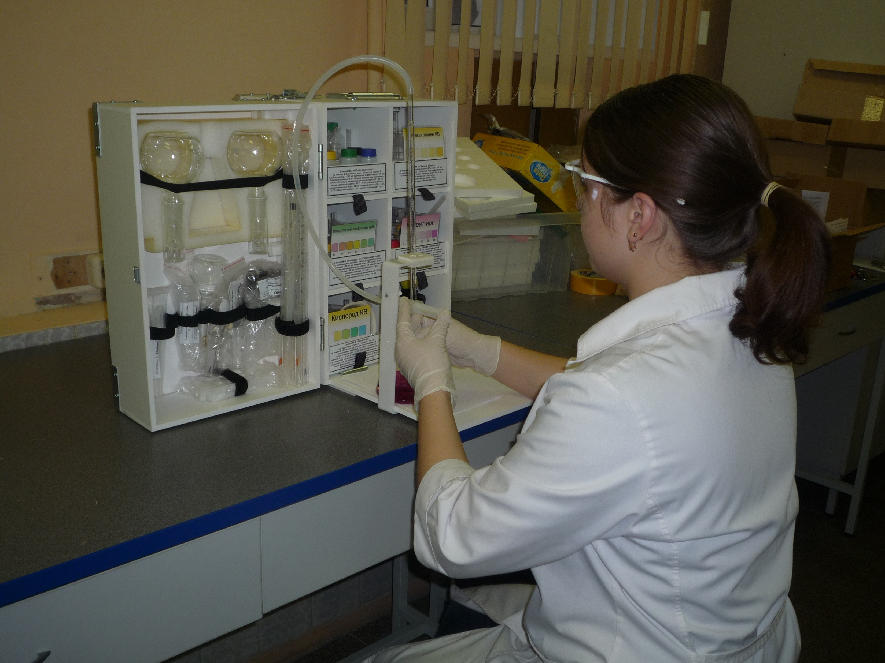
Аналитический химический контроль на предприятиях
  Анализ проб воды в процессах водоснабжения, водоотведения, расфасовки
  Санитарно-гигиенический контроль
  Экологический контроль
  Гидрологические исследования в строительстве (оценка агрессивности вод)
  Профессиональная подготовка специалистов и др.
  Контроль атмосферного воздуха и воздуха рабочей зоны.

Slide 7
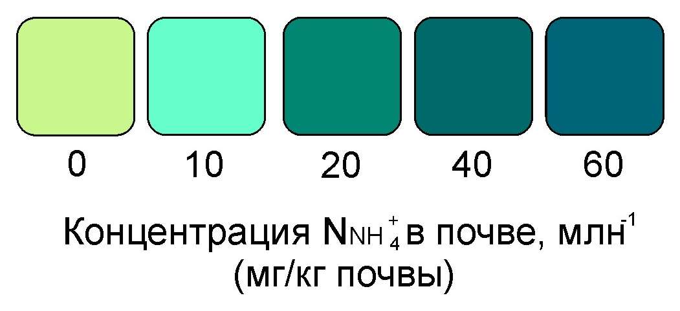
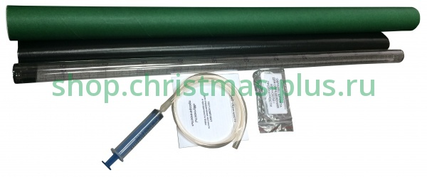
Аналитические методы, использованные в оборудовании «Крисмас+»
Титриметрический
Фотометрический
Визуально-колориметрический
Потенциометрический
Кондуктометрический
Турбидиметрический

Slide 8
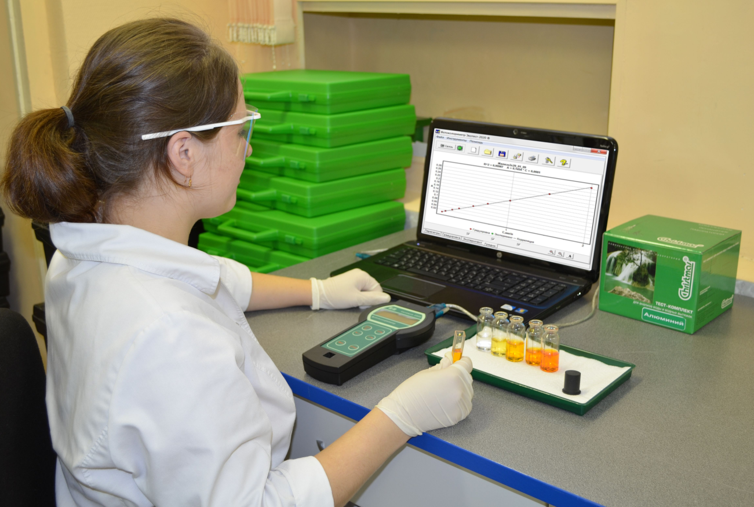
Требования к квалификации оператора
Например, инженеры по экологической безопасности, инженерно-технические работники, младший обслуживающий персонал (техники, лаборанты) отраслей промышленности и сферы теплоэнергетики, имеющие навыки выполнения основных химико-аналитических операций (отбор проб, титрование, использование шкал для визуального колориметрирования, фотометрирование проб и т.д.).

Slide 9
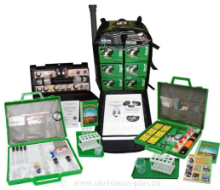
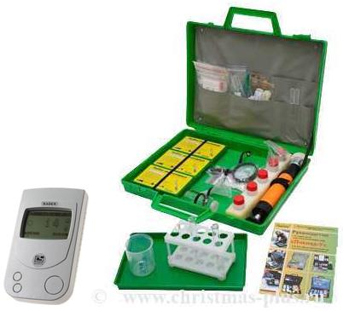
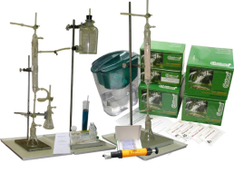
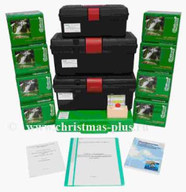
Прогрессивные направления исследований окружающей среды, поддерживаемые изделиями «Крисмас+»
Оценка экологических показателей окружающей среды (вода, воздух, почва).
Оценка факторов БЖ (АХОВ и РБ).
Оценка показателей качества продуктов питания и состояния пищевых объектов.
Оценка показателей эффективности функционирования очистного оборудования.
Оценка специфических показателей функционирования инженерных систем и др.
Оценка состояния водоёмов, сообществ и т.п.

Slide 10

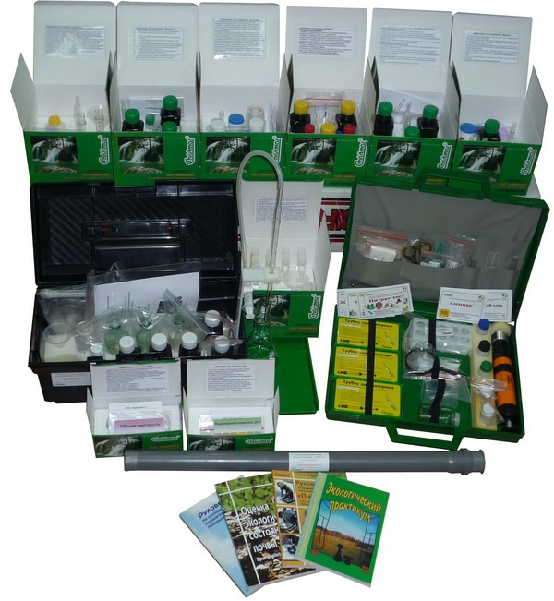
Комплектные изделия ЗАО «Крисмас+»
Номенклатура: свыше 60 наименований показателей при анализе воды и почвенных вытяжек
Органолептические показатели
  Мутность и прозрачность, цвет
Общие и суммарные показатели
  рН, БПК, кислотность, растворенный кислород, ХПК, перманганатная окисляемость, хлор активный, цветность, щёлочность и др.
Минеральный состав
  Карбонаты, гидрокарбонаты, карбонатная жесткость, кальций, магний, общая жесткость, сульфаты, хлориды, фториды, солесодержание и др.
Биогенные элементы
  Аммоний, нитраты, нитриты, фосфаты
Металлы
  Алюминий, железо общее, марганец, медь, свинец, цинк, сумма металлов (Pb, Zn, Cu)
Органические вещества
  Нефтепродукты, ПАВ анионоакт., фенолы и др.
Тест-комплекты на основе химических методов
Комплект-практикум экологический «КПЭ»

Slide 11

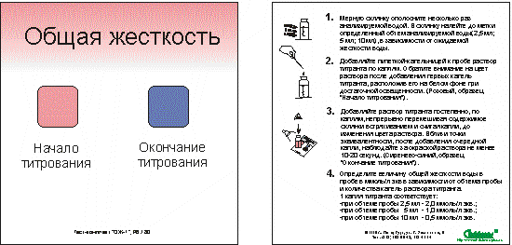



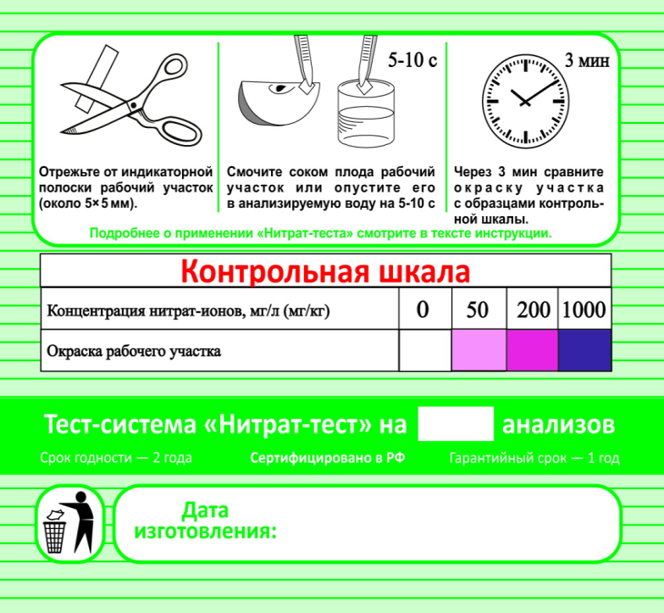


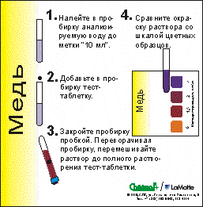
ПРОИЗВОДСТВО + КОМПЛЕКСНОЕ ОСНАЩЕНИЕ ЛАБОРАТОРИЙ
Тест-системы: сигнальный контроль – свыше 20 наименований
(вода, почва, воздух, продукты питания, удобрения, чистота посуды и др.)

Slide 12
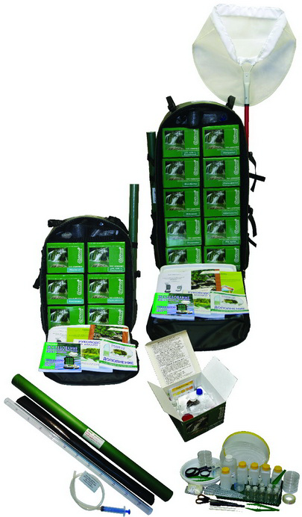
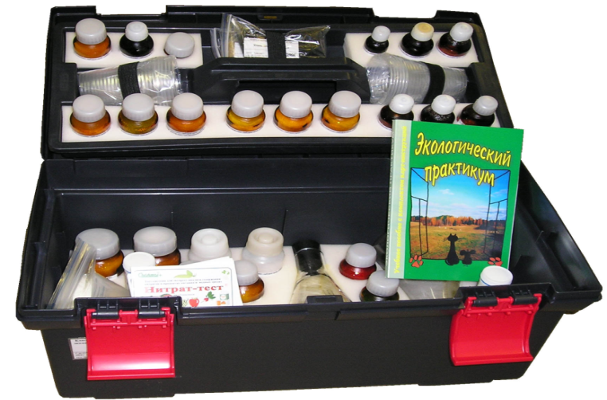
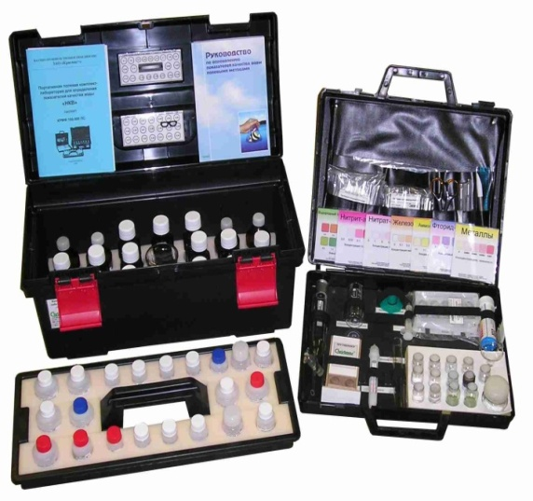
Учёт организационных условий практической исследовательской работы
Класс-комплект для лабораторных работ «ЭХБ» (экология-химия-биология)
Предназначен для проведения унифицированного лабораторного экологического практикума в рамках современных базовых вариативных программ по химии, биологии, экологии.
Сертификат № RU.ИОСО.00398
2. Полевые лаборатории «НКВ»
Предназначены для исследования качества воды и почвенных вытяжек по основным показателям (до 25 гидрохимических показателей). Полностью автономны и применяются как в лабораторных, так и в полевых условиях. Имеются ранцевые модификации
Сертификат «УЧСЕРТ» № RU.ИОСО.П00513
Патент РФ № 96342

Slide 13
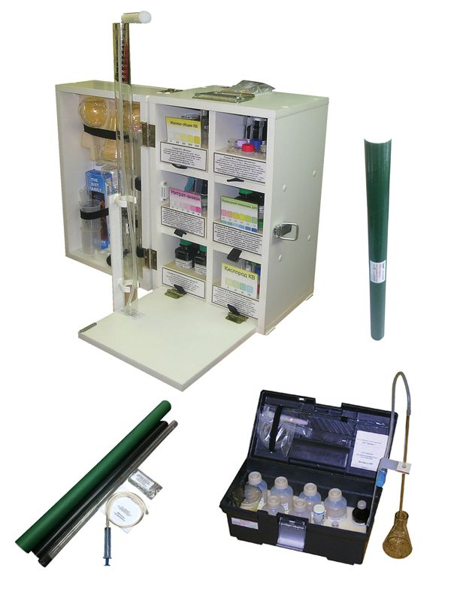

Водно-химическая экспресс-лаборатория котловая ВХЭЛ
Портативная водно-химическая экспресс-лаборатория котловая ВХЭЛ предназначена для выполнения химических анализов при проведении операционного аналитического химического контроля, предусмотренного при водно-химическом контроле котлоагрегатов – паровых газотрубных котлов, паровых и энерготехнологических котлов и котлов-утилизаторов (до 4 МПа), водогрейных котлов и т.п. Контроль проводится с целью определения соответствия параметров качества воды и пара их нормативным значениям.
Анализ проводится по действующим НТД и стандартам энергетической отрасли
15 показателей / от 100 анализов каждый

Slide 14
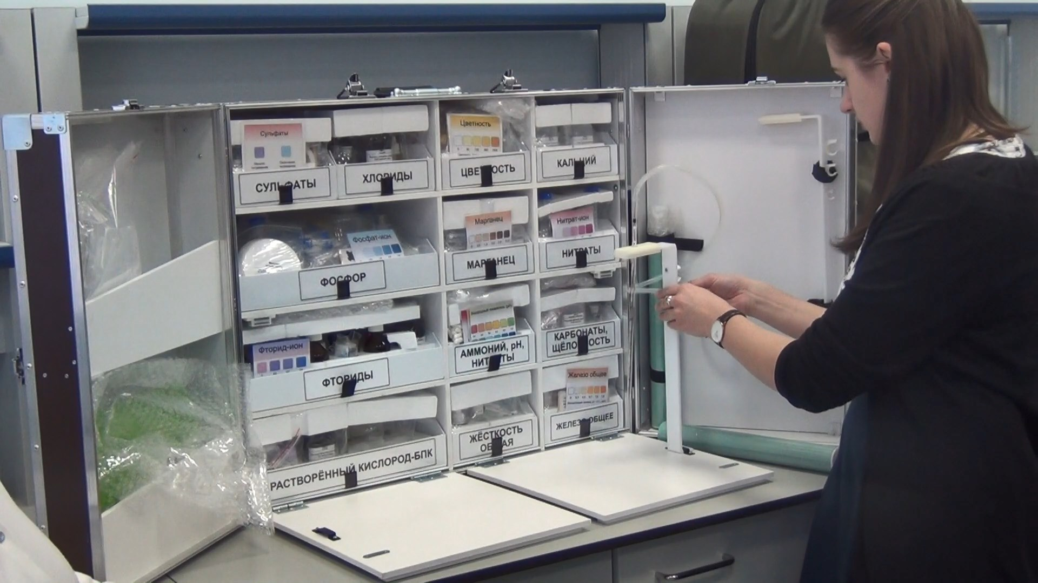

Настольная лаборатория анализа воды НКВ-12
Предназначены для определения основных показателей качества воды и состава водных вытяжек по 24 и более показателям. Применимы в полевых и лабораторных условиях. Пригодна для настольного размещения.
Методы: визуально-колориметрический, титриметрический, фотоколориметрический, кондуктометрический, потенциометрический, расчетный.
Погрешность ± 25-30% (при количественном анализе).
Типовые модификации:
НКВ-12.1 – контроль воды питьевой и природной;
НКВ-12.2 – контроль водоочистки/кондиционирования;
НКВ-12.3 – контроль систем водоснабжения;
НКВ-12.4 – контроль водоотведения (сточных вод).
Поставки дополняются приборами контроля и тест-комплектами по согласованию с потребителем.
Сертификаты/свидетельства:
Аттестованные методики измерений (ПНД Ф, МВИ, РД)
Патент РФ № 96342

Slide 15
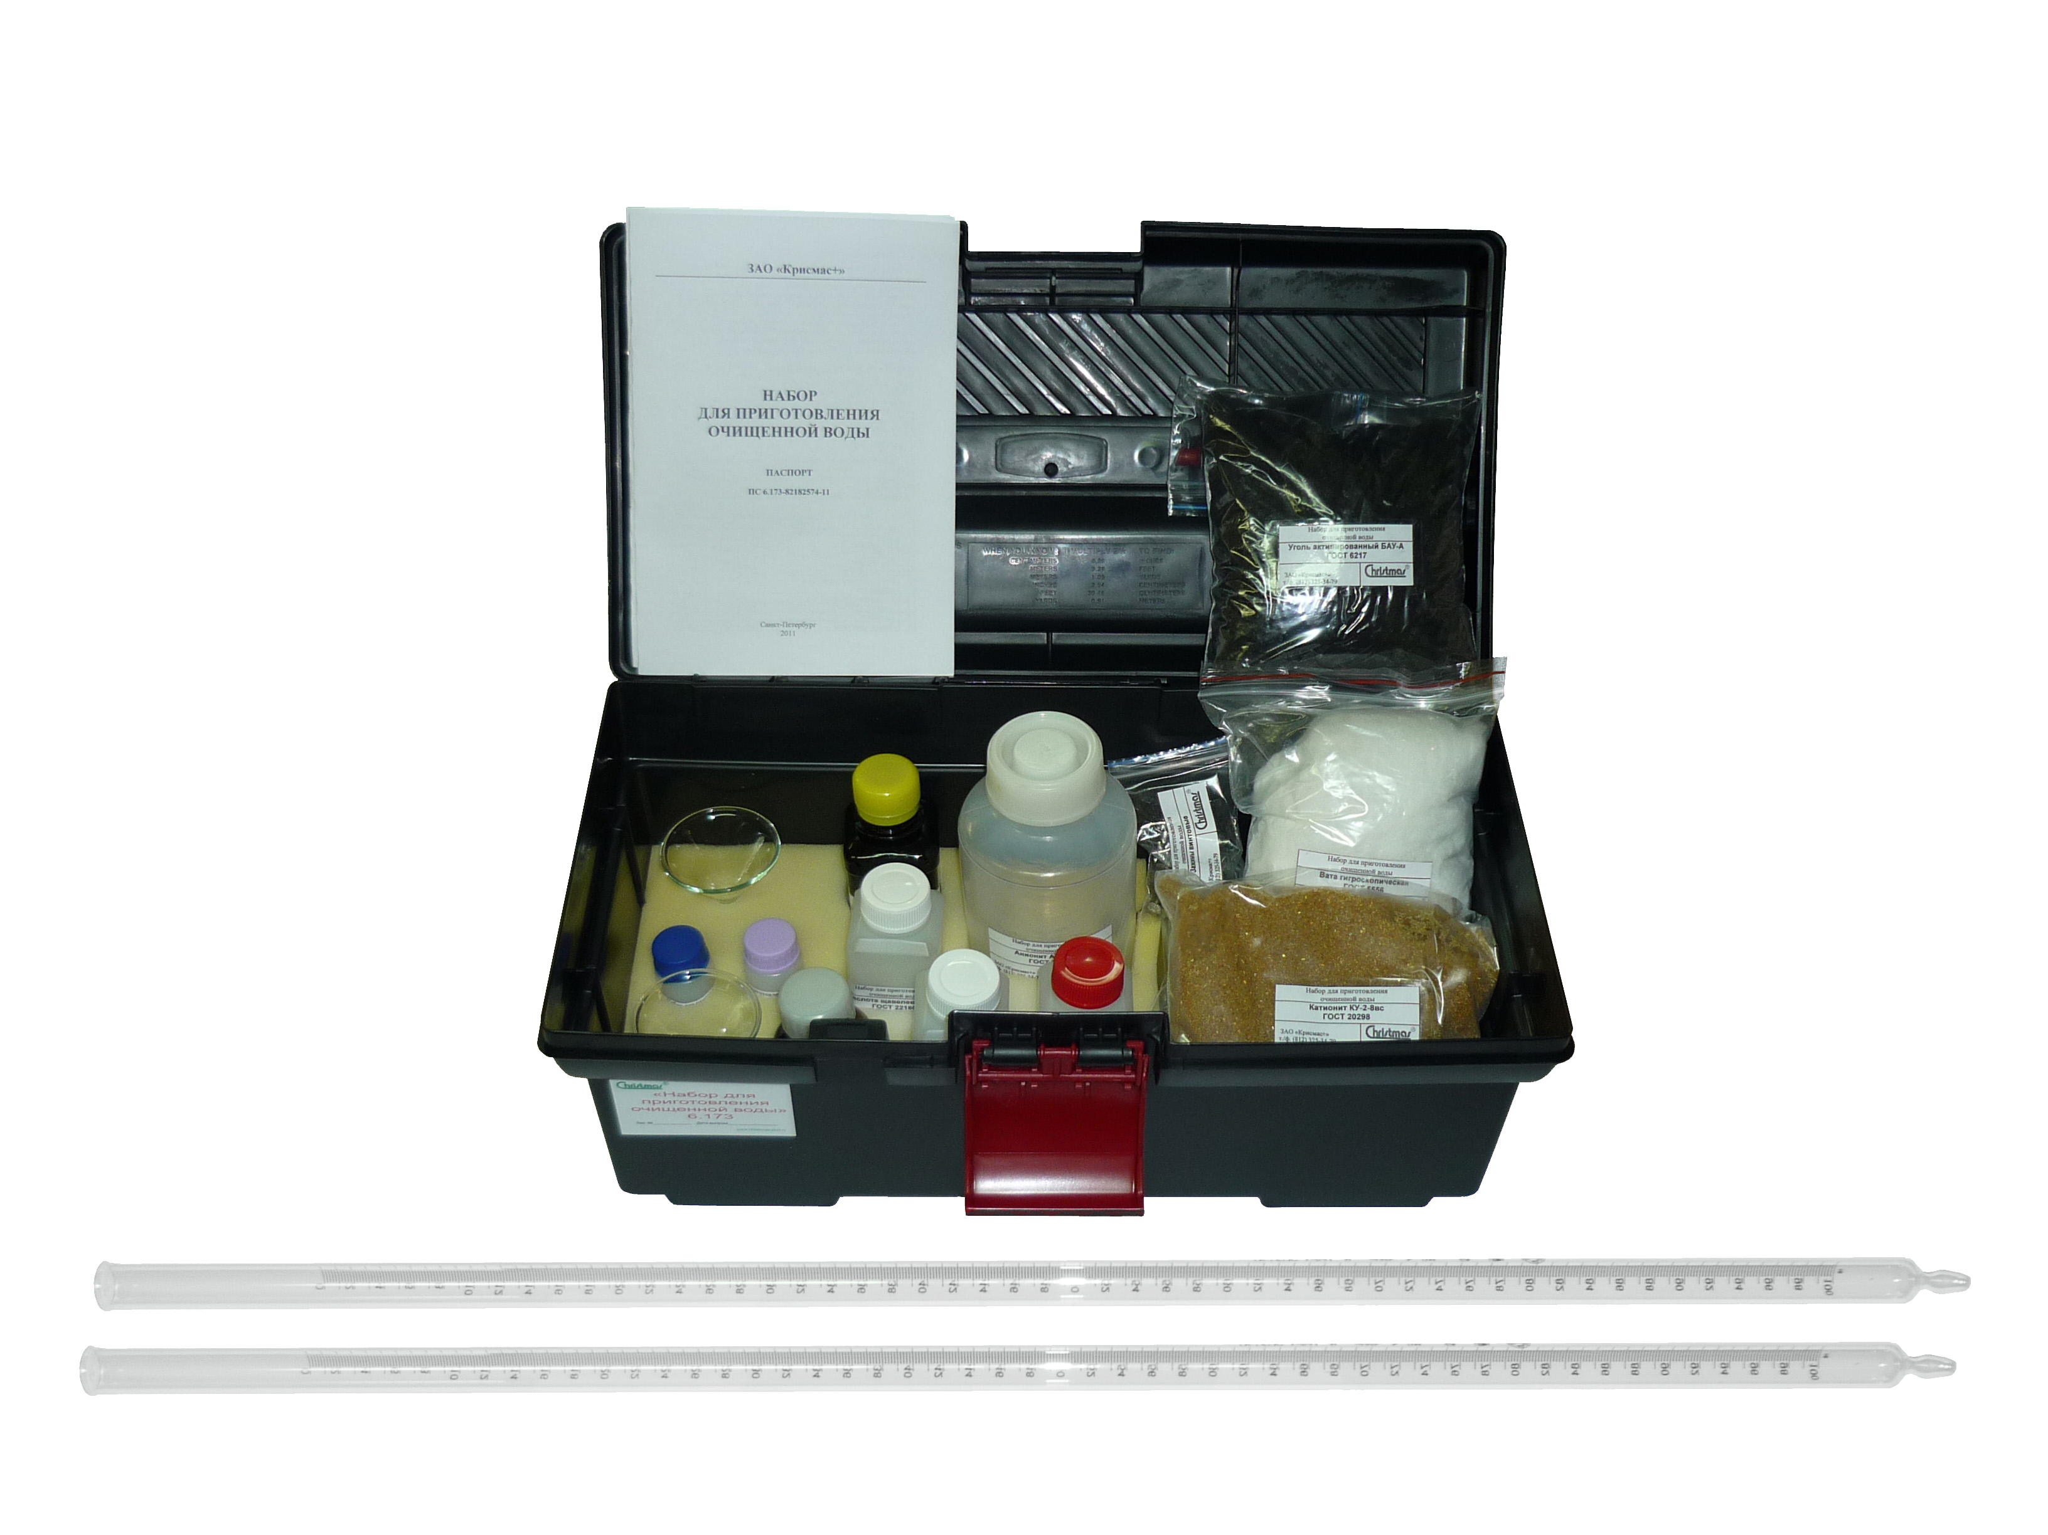
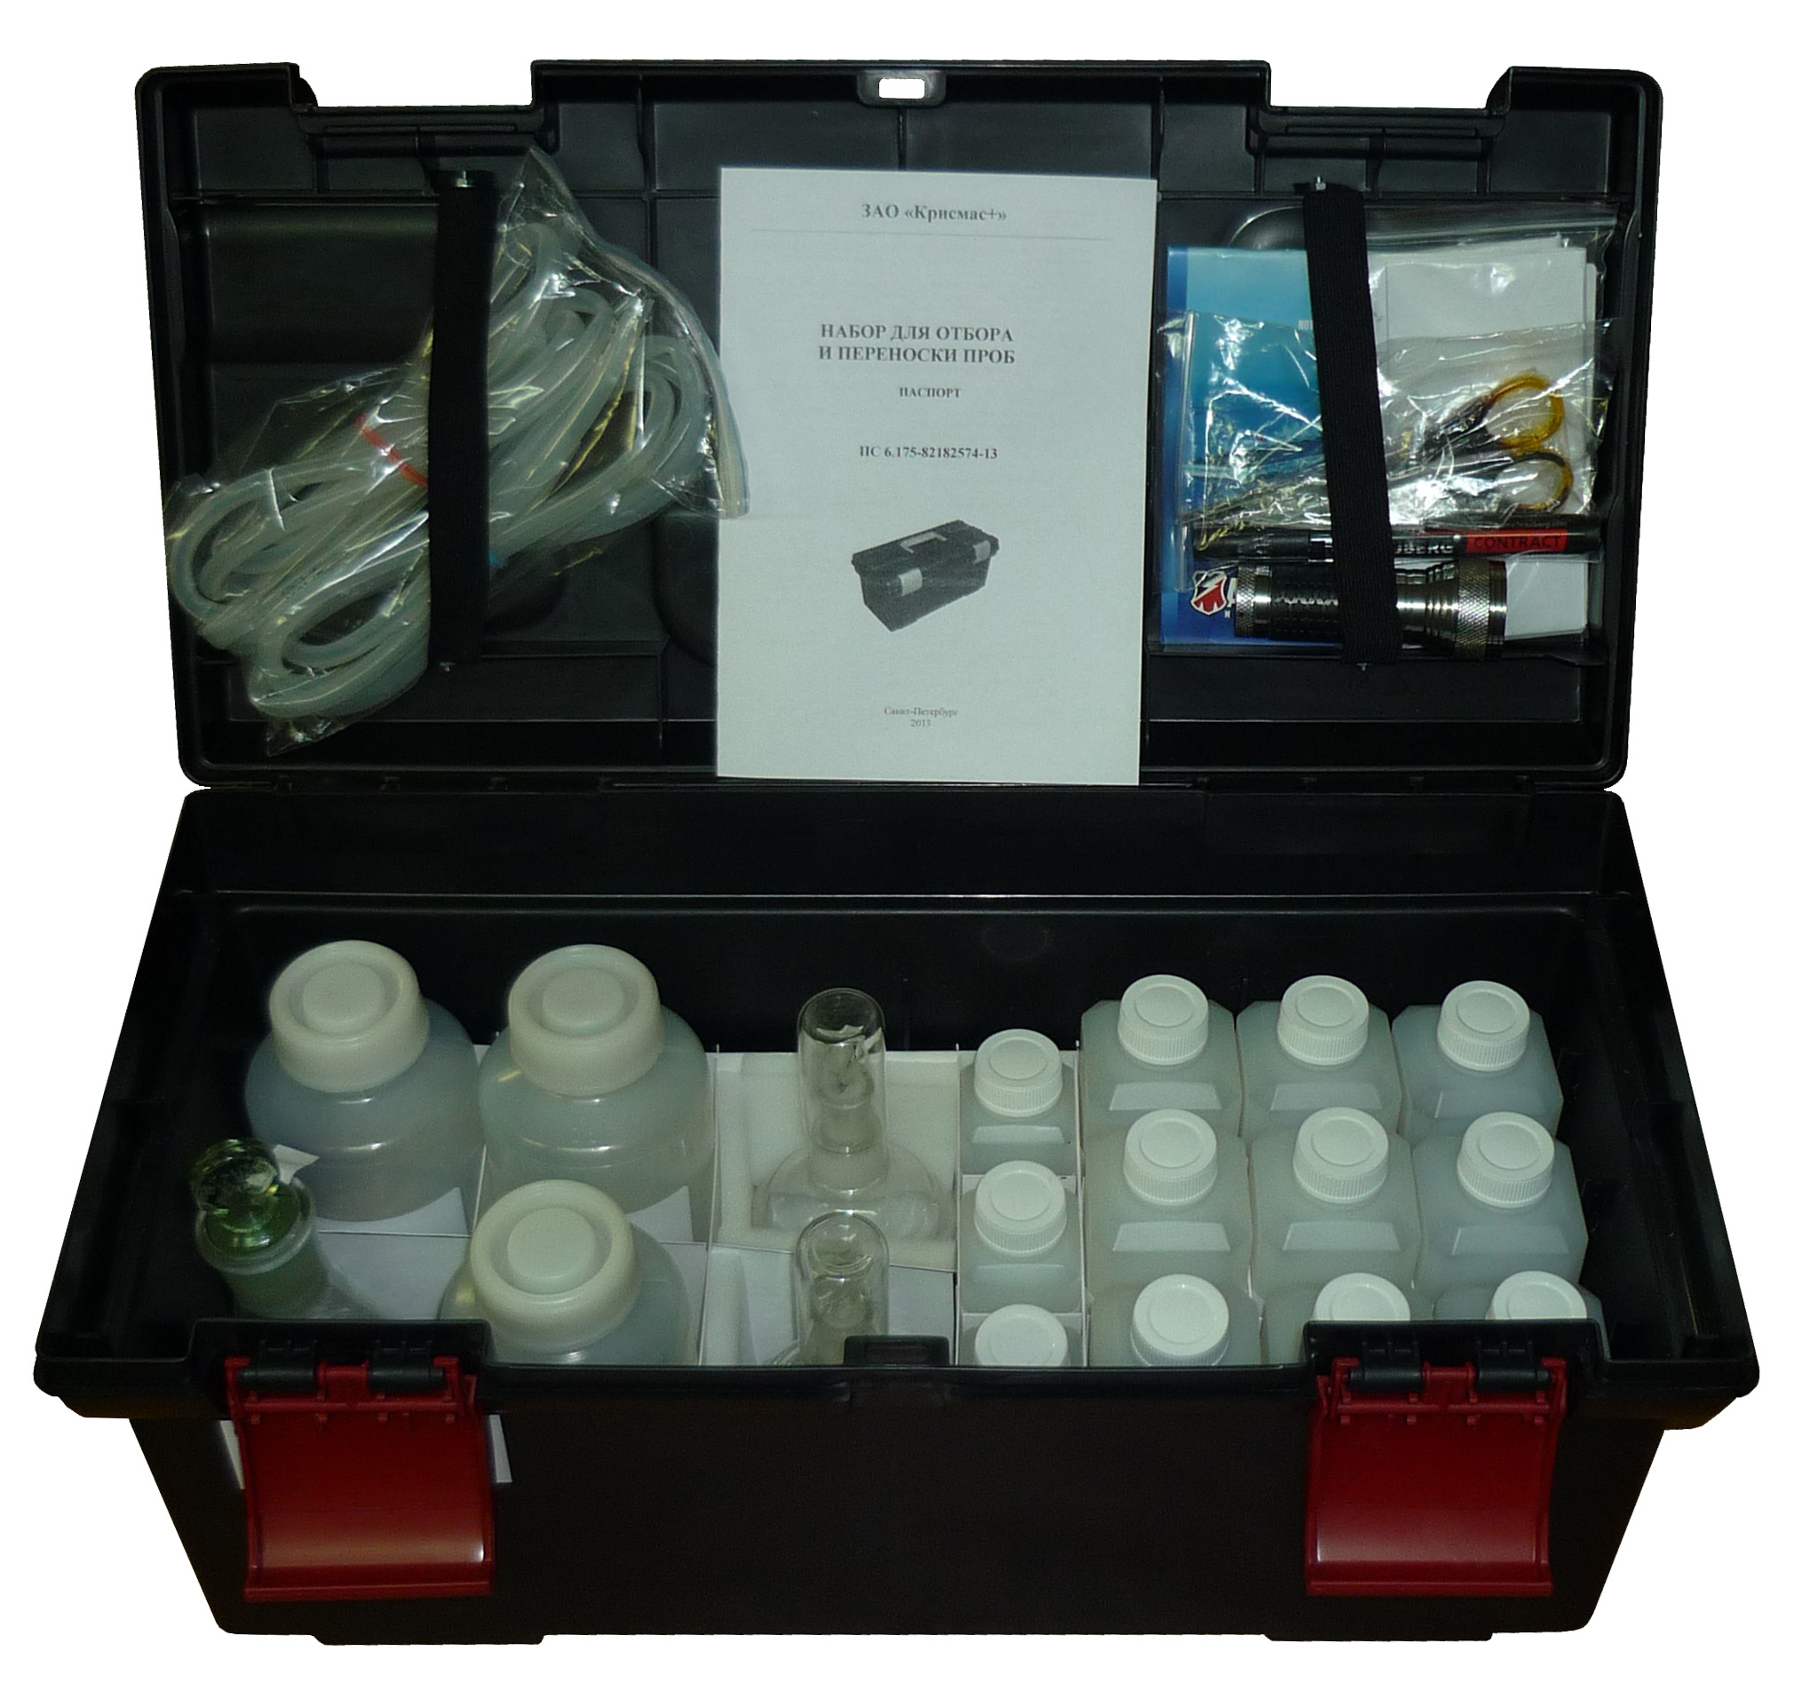
Набор для отбора и переноски проб
Набор для приготовления очищенной воды

Slide 16
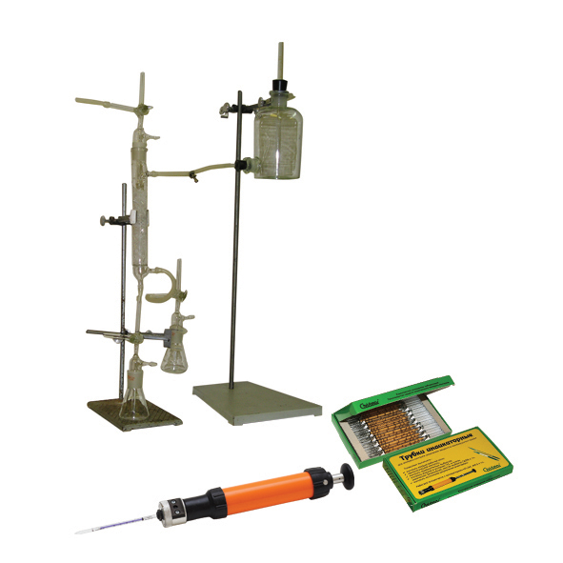
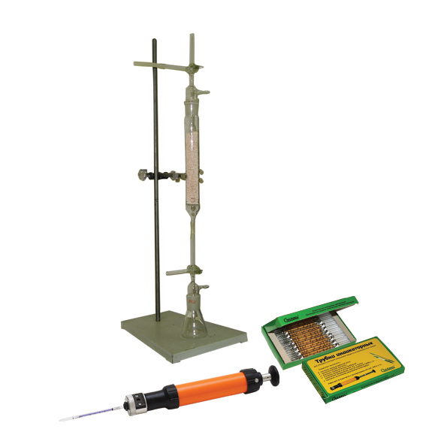
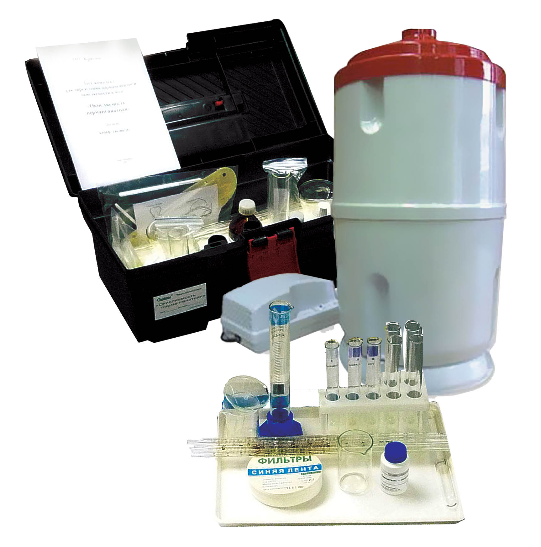
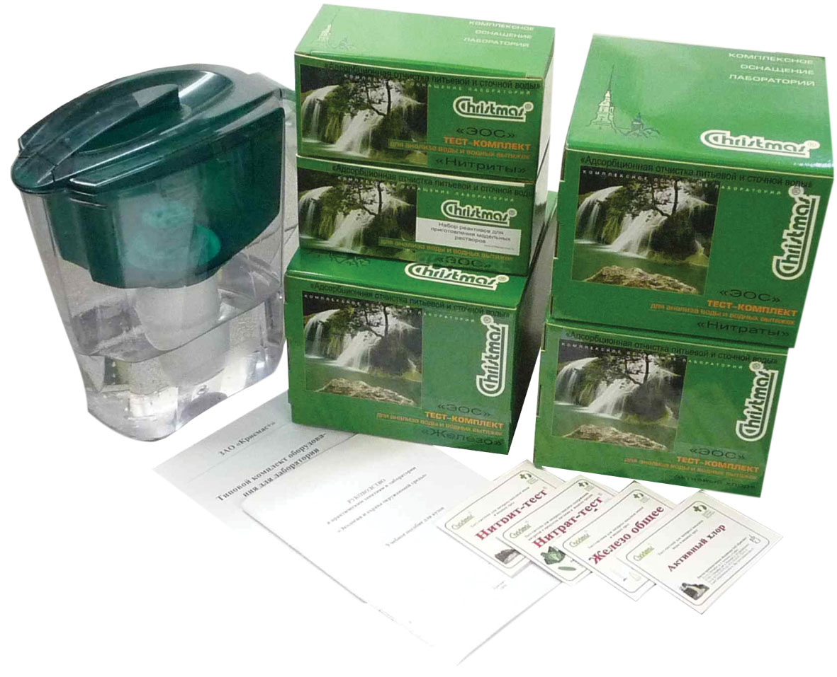
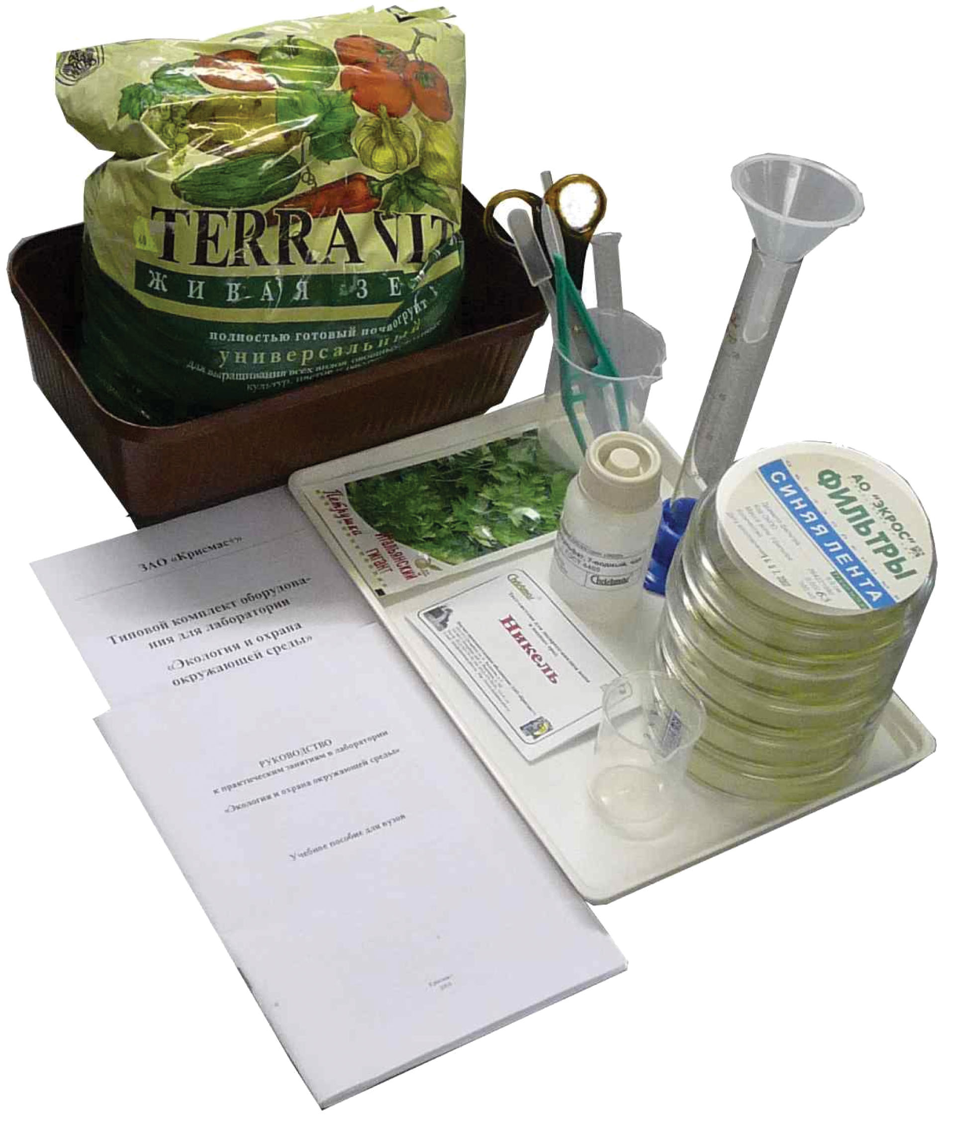
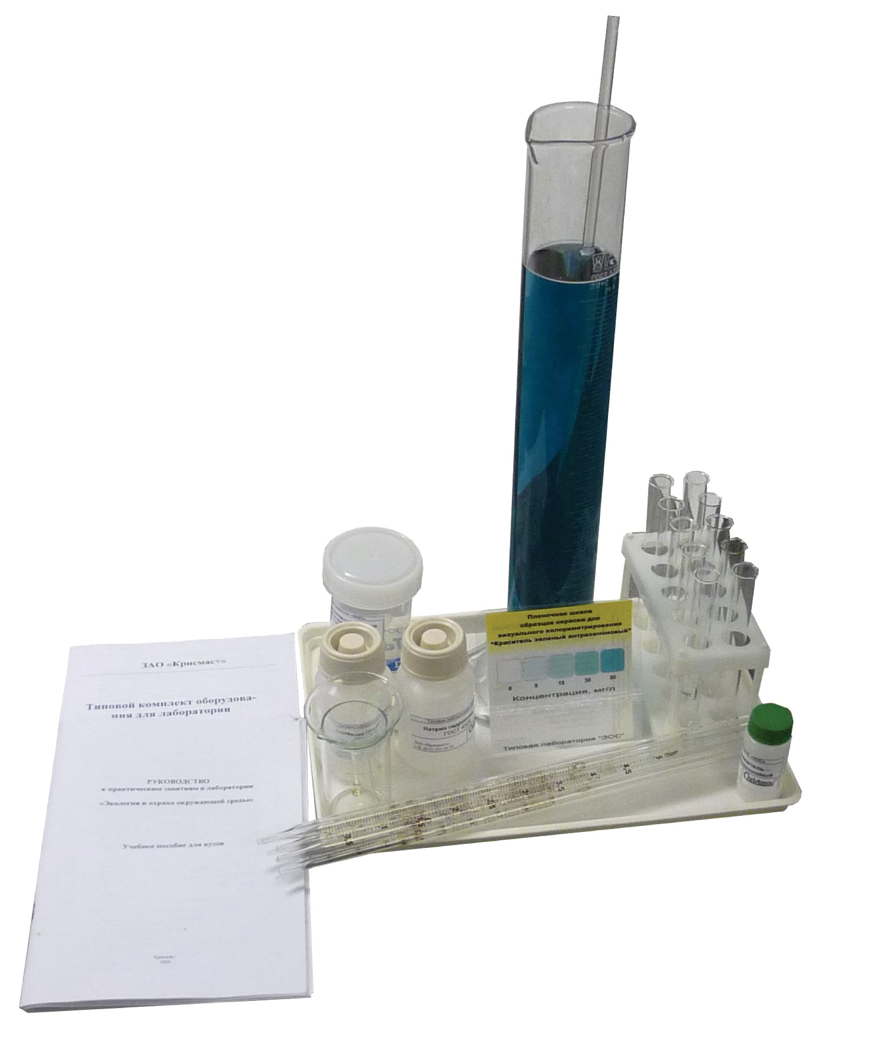

Типовой комплект оборудования «Экология и охрана окружающей среды» ЭОС-2
Предназначен для проведения практических работ в рамках программ профессионального обучения с отражением вопросов промышленной экологии, экологического мониторинга, природопользования, техники и технологии защиты окружающей среды, безопасности жизнедеятельности и др.
Построен по модульному принципу. Входящие в состав комплекта модули (наборы, установки) позволяют выполнять работы на реальных и искусственно приготовленных (модельных средах).
В состав ЭОС включено оборудование и учебное пособие, позволяющие изучать:
закономерности химического и физико-химического осветления природных и сточных вод, а также обеззараживания воды;
адсорбционную очистку воды – на образцах промышленно выпускаемых и доступных в регионе бытовых фильтров;
методы и средства предотвращения загрязнения атмосферы – на устройствах очистки газов;
загрязнение литосферы твердыми отходами – на установке по контролю состава почвы и др.
ЭОС-2 позволяет учащимся приобретать навыки самостоятельной работы, проведения экологических экспертиз, обеспечения экологической безопасности в бытовых и производственных условиях.

Slide 17
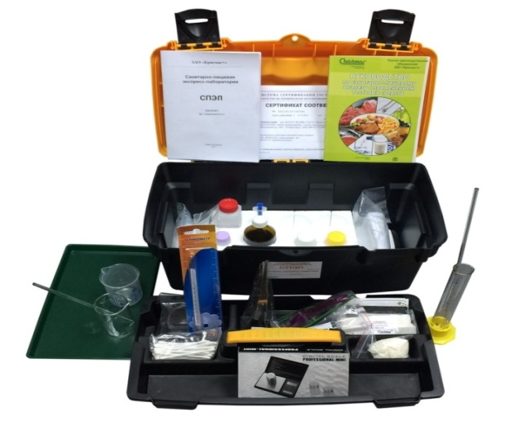

ПРОИЗВОДСТВО + КОМПЛЕКСНОЕ ОСНАЩЕНИЕ ЛАБОРАТОРИЙ
8 (800) 302-92-25 – звонок по России бесплатный
Санитарно-пищевая мини экспресс-лаборатория СПЭЛ
Назначение: контроль за качеством продуктов питания и безопасностью столового инвентаря (20 показателей)
Санитарное состояние объекта питания
Качество мытья столовой посуды, приборов;
Полнота отмывания дезинфицирующих средств;
Контроль за качеством дезинфекции на объектах питания;
Концентрация дезинфицирующих растворов;
Полнота отмывания моющих средств;
Концентрация растворов щелочных моющих средств;
Определение синтетических моющих средств (ПАВ);
Температура воды в моечных ваннах.
Модуль 1.
Контроль санитарного состояния пищевого объекта (объекта питания)
Доброкачественность пищевых продуктов и готовых блюд
Качество термической обработки мясных и рыбных изделий;
Свежесть рыбы;
Свежесть мяса, фарша, субпродуктов;
Наполнитель в изделиях из рубленого мяса;
Определение свежести молока;
Определение натуральности молока;
Качество термической обработки молока;
Качество фритюрных жиров;
Модуль 2.
Контроль доброкачественности пищевых продуктов и готовых блюд
Содержание нитратов в овощах, фруктах, зелени;
Содержание витамина С;
Температура готовых блюд;
Концентрация свободного и связанного остаточного хлора в питьевой воде.

Slide 18
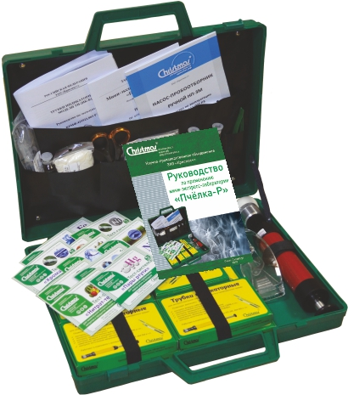

Исследования качества воздуха в практикумах
Особенности:
Хорошо отработанная методика точных простых измерений при анализе воздушной среды (индикаторные трубки)
Значительная сложность лабораторных методов анализа воздуха
Доступный инструментарий: индикаторные трубки и мини-экспресс-лаборатории на их основе
Универсальный инструментарий для многокомпонентного
химического экспресс-контроля воздуха и промвыбросов
Максимальная унификация

Slide 19
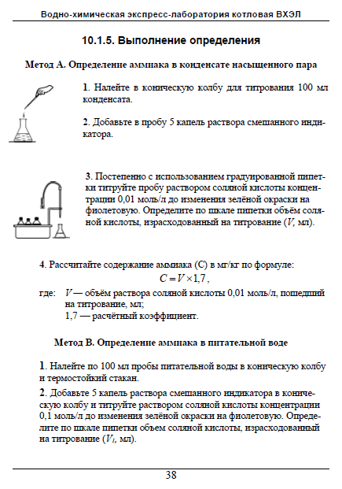
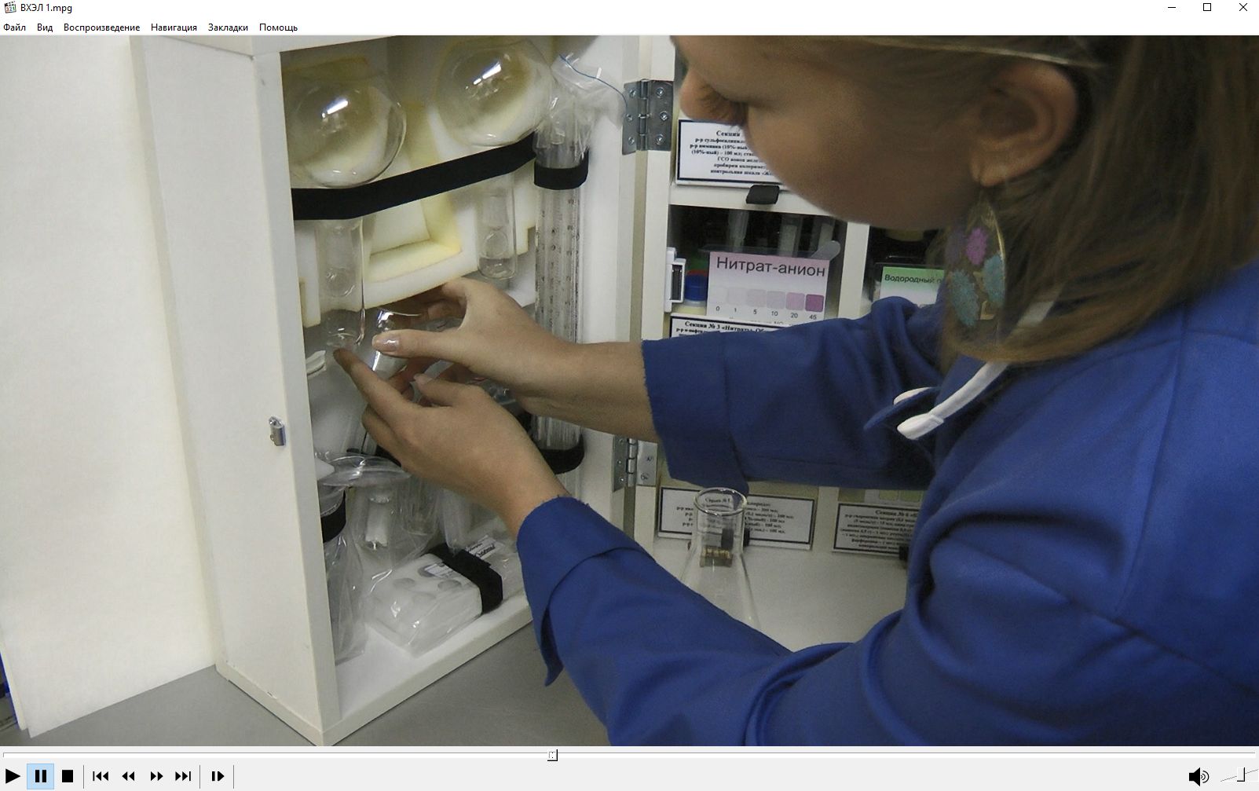
Инструктивные материалы
Пошаговые инструкции в руководствах по применению оборудования
Видеоматериалы

Slide 20


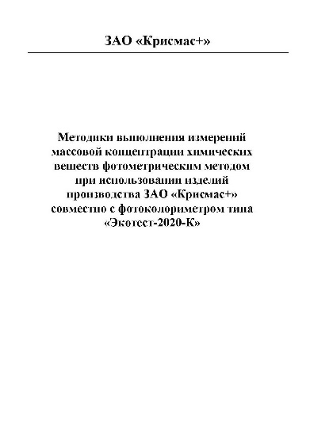





Руководства оператора

Slide 21

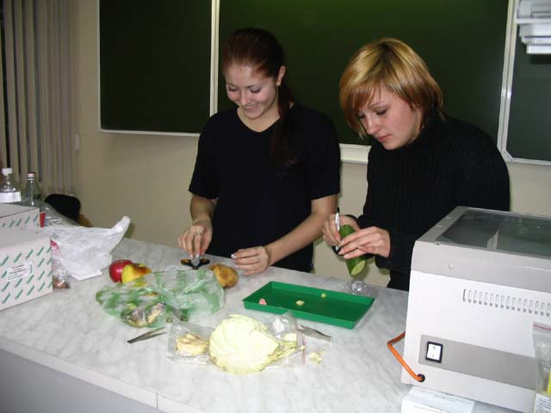
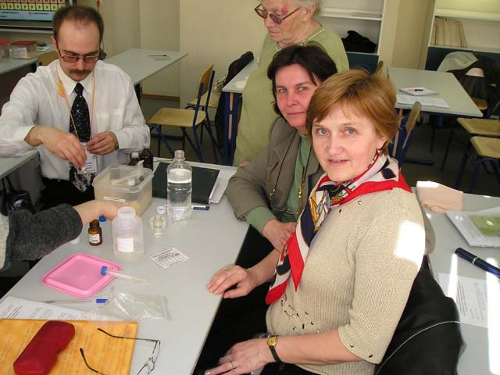
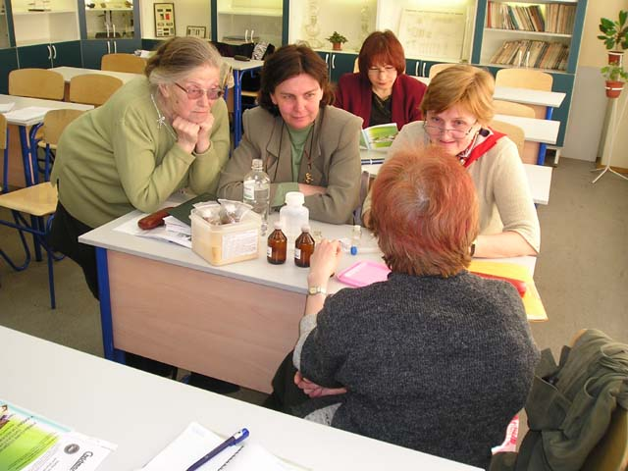
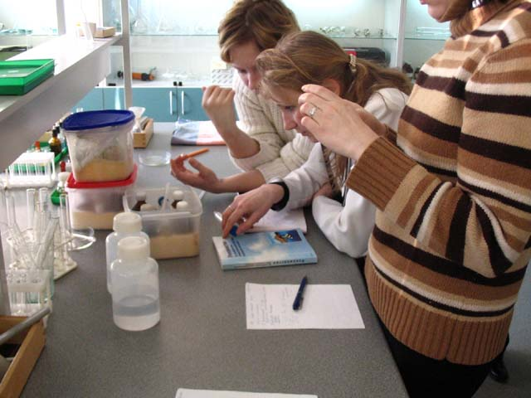
Учебный центр ЗАО «Крисмас+»
Потребитель продукции для предприятий теплоэнергетики может выбрать подходящий для него способ и формат обучения
Нацеленность на постоянный процесс развития, обновления, модернизации производимой продукции

Slide 22
КОНТАКТЫ
Административно-коммерческая служба ЗАО «Крисмас+»
191119 Санкт-Петербург, ул. Константина Заслонова, дом 6.
Тел./факс: (812) 575-54-07, 575-55-43, 575-50-81
8 (800) 302-92-25 (бесплатный звонок по России)
Факс: (812) 325-34-79
E-mail: info@christmas-plus.ru
Производственно-лабораторный комплекс
191180 Санкт-Петербург, Наб. реки Фонтанки, д. 102.
Тел.: (812) 575-50-81, 575-57-91
https://christmas-plus.ru
Магазин «Крисмас+» https://shop.christmas-plus.ru/
Учебный центр ЗАО «Крисмас+»
Тел. 8 (921) 865-36-30
E-mail: orlikova_ek@rambler.ru, metodist@christmas-plus.ru
www.u-center.info

Slide 23

ПРОИЗВОДСТВО + КОМПЛЕКСНОЕ ОСНАЩЕНИЕ ЛАБОРАТОРИЙ
8 (800) 302-92-25 – звонок по России бесплатный
8 (800) 302-92-25
звонок по России бесплатный
Интернет:
christmas-plus.ru
shop.christmas-plus.ru
Спасибо за внимание!

